Slide 1
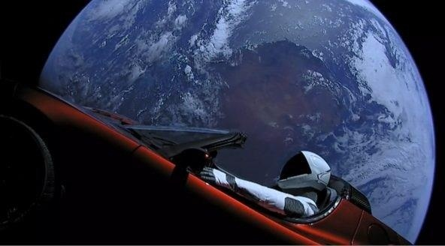
1 СОБЫТИЕ «ПОЕХАЛИ!»

Slide 2
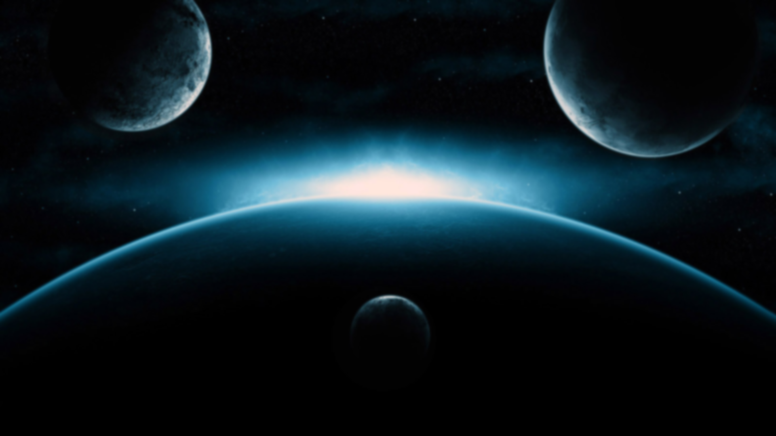
Они были
первыми
10
20
30
40
50
10
20
30
40
50
Планеты
и звёзды
10
20
30
40
50
Мульти-
пульти
10
20
30
40
50
Разное

Slide 3
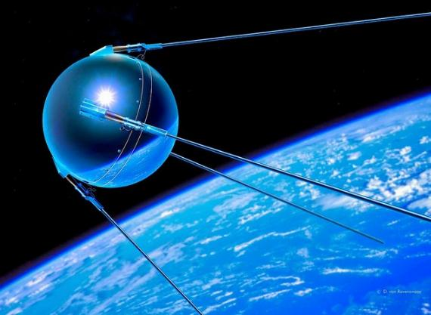
«Они были первыми»
10
Что изображено на картинке?

Slide 4
«Они были первыми»
20
Именно это 21 июля 1969 года совершил экипаж американского космического пилотируемого корабля «Аполлон-11»?

Slide 5
«Они были первыми»
30
Первая в мире
женщина-космонавт, вышедшая в открытый космос ?

Slide 6
«Они были первыми»
40
Русский и советский
учёный-самоучка и изобретатель, школьный учитель, основоположник теоретической
космонавтики?

Slide 7
«Они были первыми»
50
Назовите настоящие имена собак Белки и Стрелки – первых животных, совершивших орбитальный космический полёт?

Slide 8
«Планеты и звёзды»
10
Назовите звезду,
о которой пел Виктор Цой?

Slide 9
«Планеты и звёзды»
20
Назовите планету нашей солнечной системы, названную
не в честь бога?

Slide 10
«Планеты и звёзды»
30
Назовите планету «под облачным одеялом», которая, как и Земля имеет атмосферу, но только в виде ядовитого жёлтого тумана?

Slide 11
«Планеты и звёзды»
40
На этой планете возникают ураганы, скорость ветра достигает 1770 км/ч.
И это быстрее
скорости звука.
Назовите эту планету?

Slide 12
«Планеты и звёзды»
50
Эту планету называют «убийцей комет». Любые приближённые кометы поддаются её влиянию и летят к верной смерти.
Что это за планета?

Slide 13
«Мульти-пульти»
10
Назовите имя мультипликационного героя, который
родился на Луне и попал на Землю?

Slide 14
«Мульти-пульти»
20
Назовите имена трёх коротышек, которые нашли странный камень, построили ракету и полетели на Луну?

Slide 15
«Мульти-пульти»
30
Назовите самую культовую космическую фантастическую эпопею, включающую в себя
9 кинофильмов, а также анимационные сериалы,
мультфильмы, телефильмы, книги, комиксы, видеоигры, игрушки и прочие произведения?

Slide 16
«Мульти-пульти»
40
Назовите главную героиню мультфильма «Тайна третьей планеты»?

Slide 17
«Мульти-пульти»
50
Назовите мультфильм,
в котором три отважные мушки тайком пробираются на космический корабль
и отправляются в космическое
путешествие?

Slide 18
«Разное»
10
Назовите планету солнечной системы, у которой
60 спутников?

Slide 19
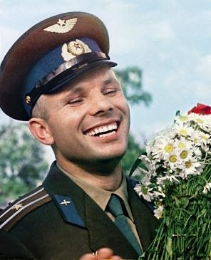
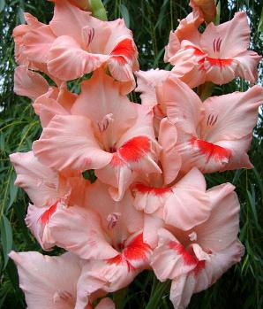
«Разное»
20
Как называется этот сорт гладиолусов?

Slide 20
«Разное»
30
Сколько длился космический полёт
Ю.А. Гагарина?

Slide 21
«Разное»
40
Назовите изобретателя первых советских космических кораблей?

Slide 22
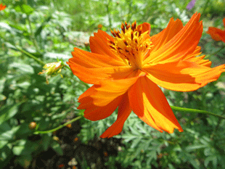
«Разное»
50
Как называется этот цветок?

Slide 23
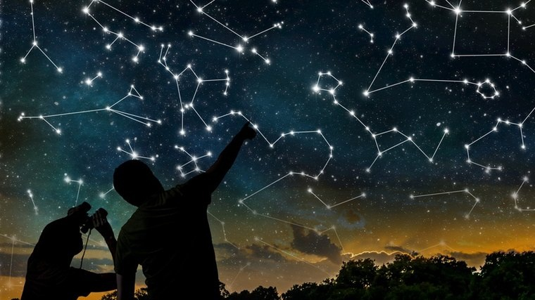
2 СОБЫТИЕ «ПАЛЬЦЕМ В НЕБО»

Slide 24
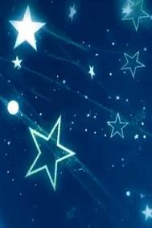
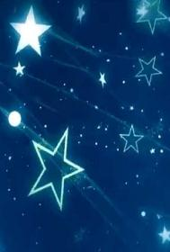
10
20
30
40
50
60
70
80
90
100

Slide 25
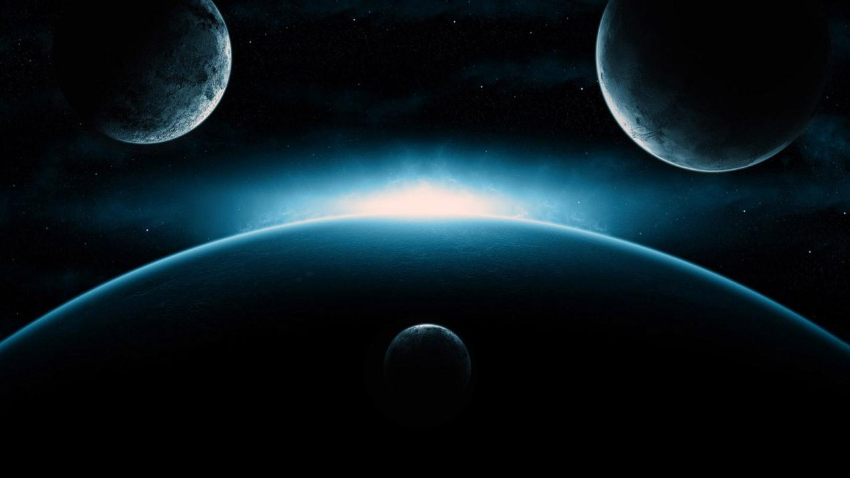
Правда ли, что упаковка хлеба,
употребляемого
в космосе, рассчитана
на один укус?
10

Slide 26
Правда ли, что в состоянии невесомости человек теряет 30 % веса и становится короче на 22 см?
20

Slide 27
Правда ли, что вместе с экипажем в космос отправляется мягкая игрушка, которая помогает космонавтам установить момент наступления невесомости?
30

Slide 28
Правда ли, что собаки Белка и Стрелка – первые животные, совершившие в 1960 году орбитальный космический полёт на корабле «Спутник-5», – являлись дублёрами собак Чайки и Лисички, которые погибли в катастрофе
при неудачном старте
месяцем раньше?
40

Slide 29
Правда ли, что в 1966 году во время выхода в открытый космос астронавт Майкл Коллинз не мог вспомнить, через какой именно люк он выходил, и стучался во все люки, пока ему не открыли нужный?
50

Slide 30
Правда ли,
что если бы удалось поместить Сатурн
в воду,
он бы плавал
на поверхности?
60

Slide 31
Правда ли, что из-за того, что Венера вращается против часовой стрелки, при запуске космических аппаратов к ней часы в Центре управления полётами пускают в обратную сторону?
70

Slide 32
Правда ли,
что на космодроме в Плесецке перед запуском каждой ракеты-носителя
на ней обязательно пишут «Таня», поскольку это имя вывел на первой ракете влюблённый в некую
Таню офицер?
80

Slide 33
Правда ли, что американцы в 1965 году вложили 12 миллионов долларов в проект по созданию ручек, пишущих в невесомости, а русские ничего подобного не сделали и пользовались карандашом?
90

Slide 34
Правда ли,
что в созвездии Дракона находится планета, на 92 % состоящая из изумруда?
100

Slide 35
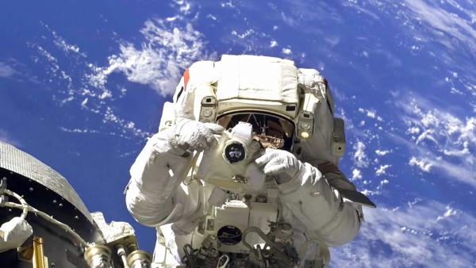
3 СОБЫТИЕ «КОСМОС В ОБЪЕКТИВЕ»

Slide 36
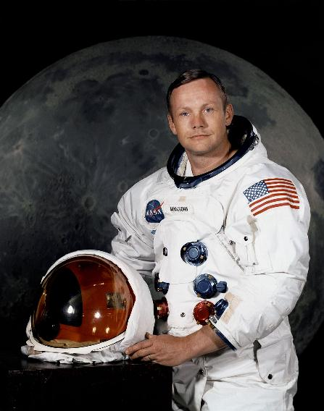

Slide 37
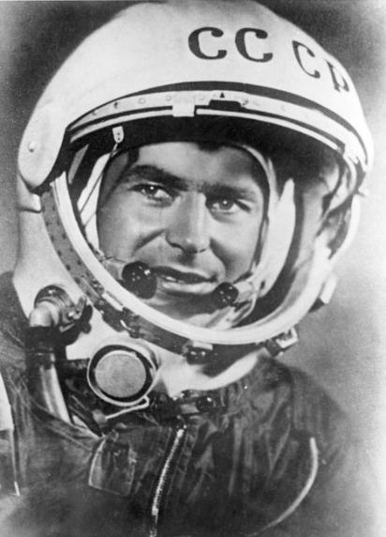

Slide 38
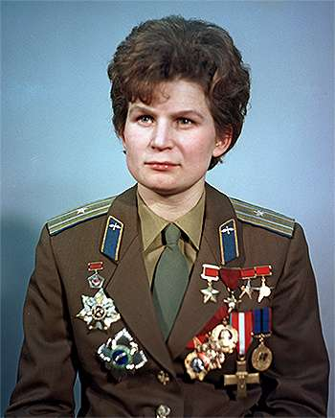

Slide 40
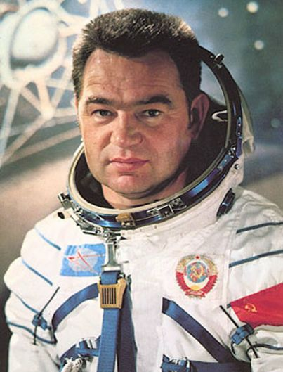

Slide 41
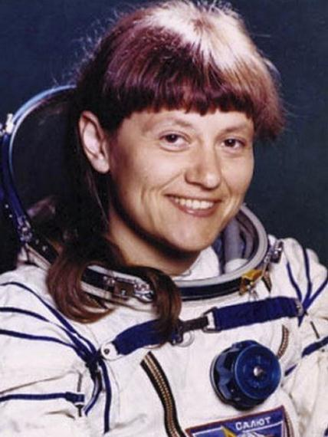

Slide 42
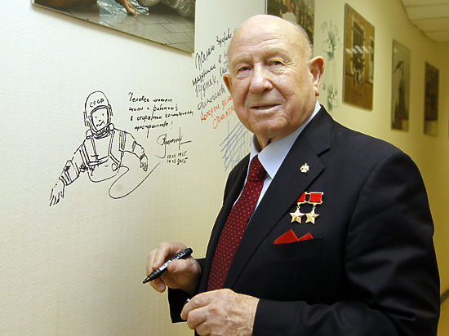

Slide 44
В 1973 году офицер Центра управления полётами во время сеанса связи с орбитальной станцией Skylab услышал голос не астронавта Оуэна Гэрриота, а его жены, находившейся в тот момент на Земле.
Как это произошло?

